Slide 1
КОНКУРС: Сазнали на семинару и применили у пракси 2012.
Семинар: „Креативни рад са ученицима на превенцији злоупотребе психоактивних супстанци“
РЕАЛИЗАТОР:
ПРОФ.РАЗР.НАСТ. љиљана Лазаревић
ОШ „МИХАИЛО ПЕТРОВИЋ АЛАС“, бЕОГРАД

Slide 2
Радионица „Нацртај и напиши“ (утврђивање предзнања ученика о психоактивним супстанцама)

Slide 3
ИНИЦИЈАЛНИ
КВИЗ

Slide 4
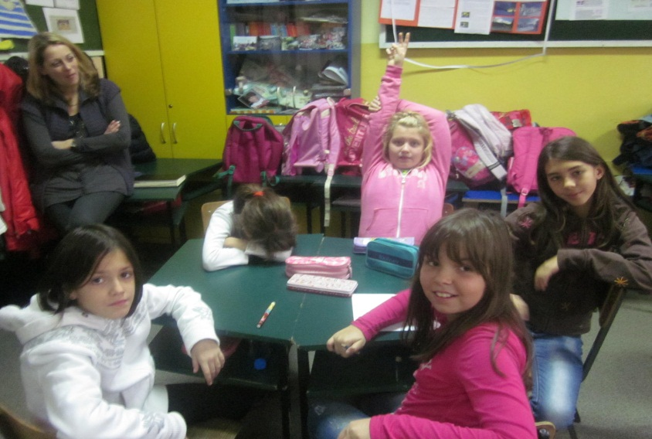
Радионица „Разумевање сопствених осећања“

Slide 5
Радионица „Разумевање утицаја вршњака“

Slide 6
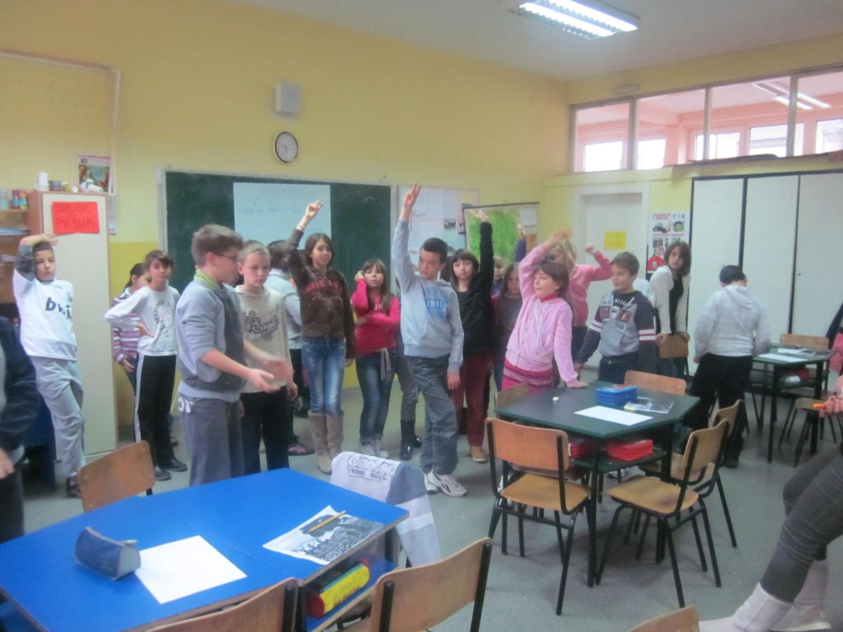
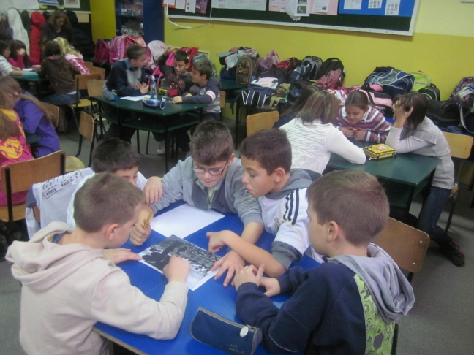
Радионица „Разумевање и управљање ризицима“

Slide 7
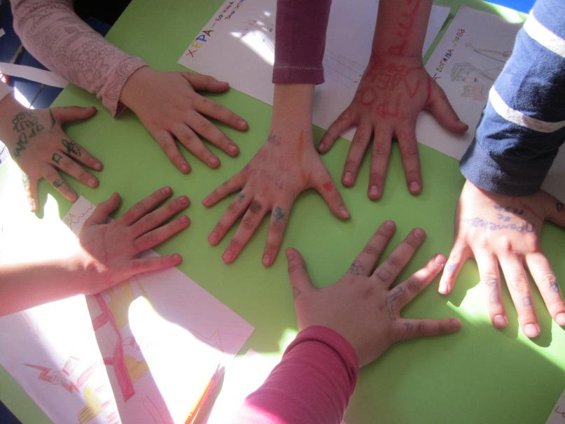
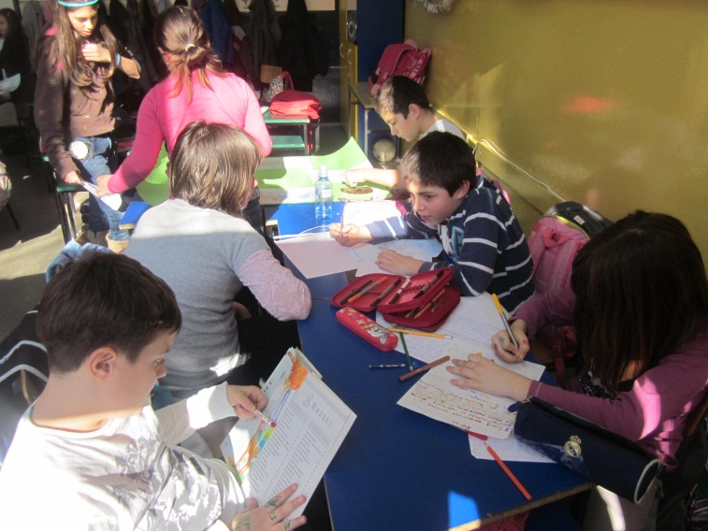
Научили смо да радимо у групи...

Slide 8
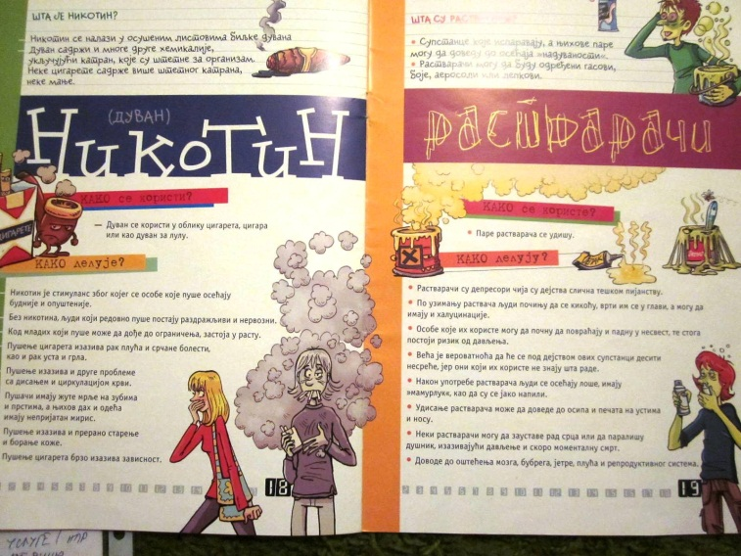
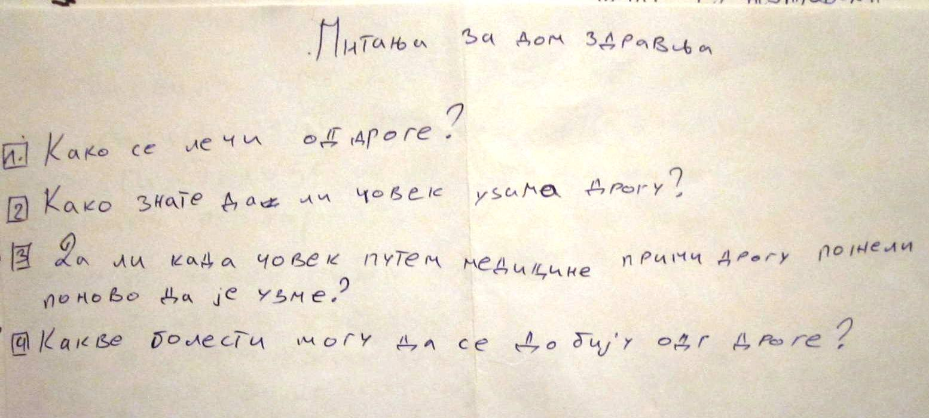
да на различите начине сазнајемо и прикупљамо информације...

Slide 9
да правимо извештаје...

Slide 10
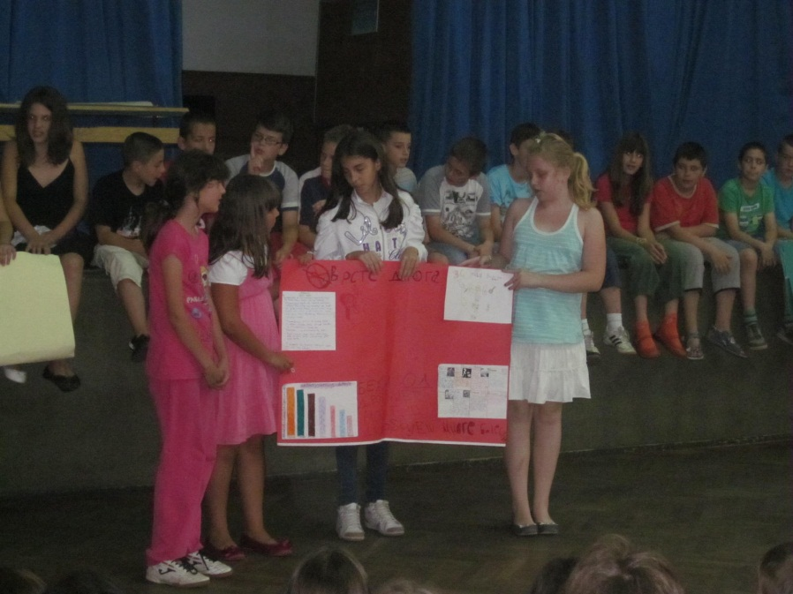
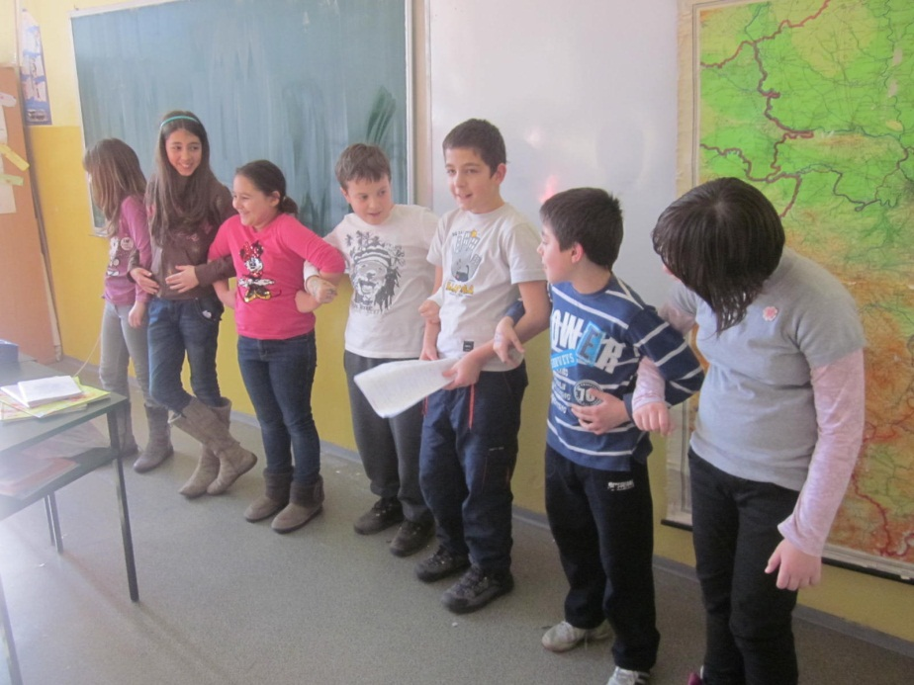
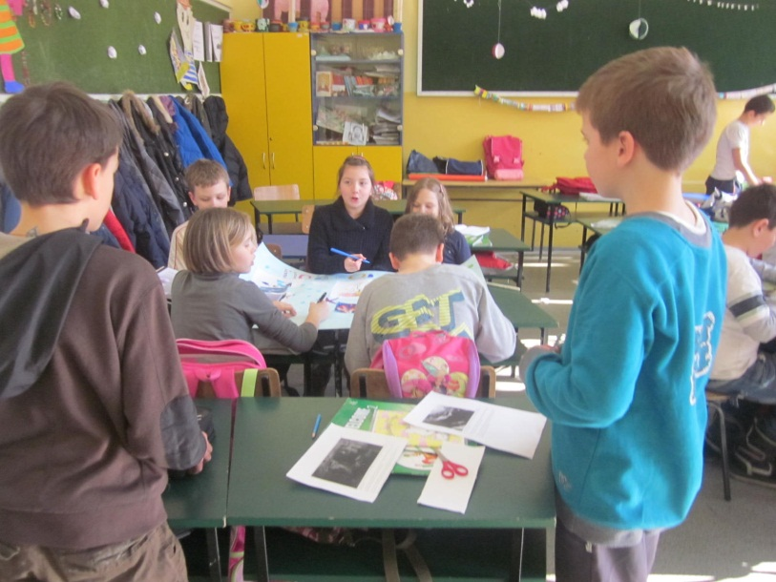
подстицани смо на креативност...

Slide 11
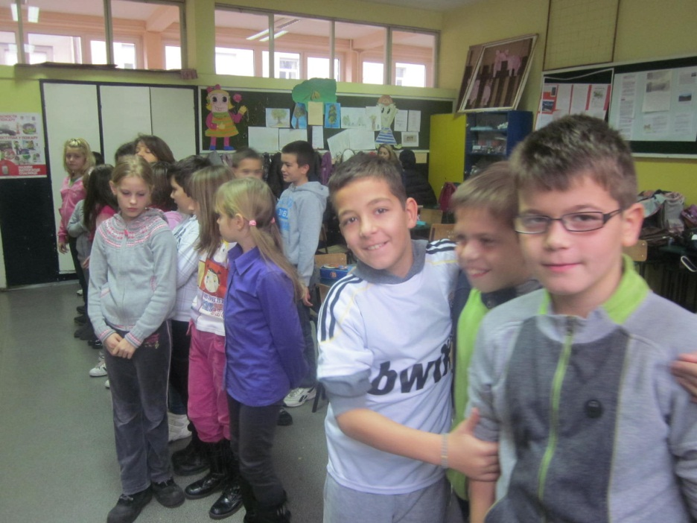
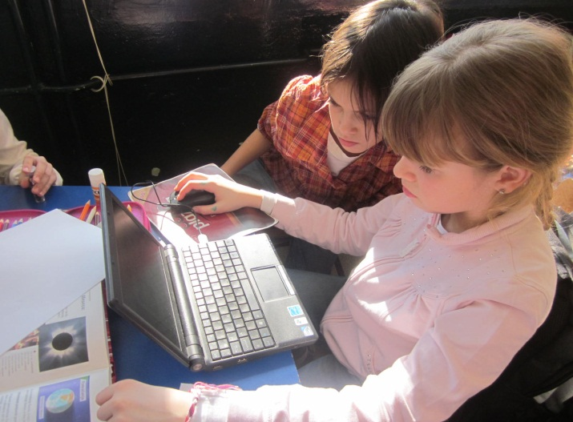
да заједно учимо кроз акцију...

Slide 12
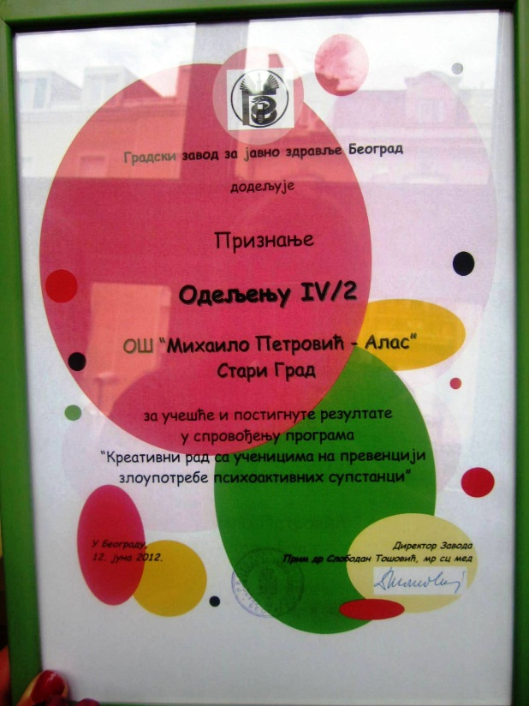
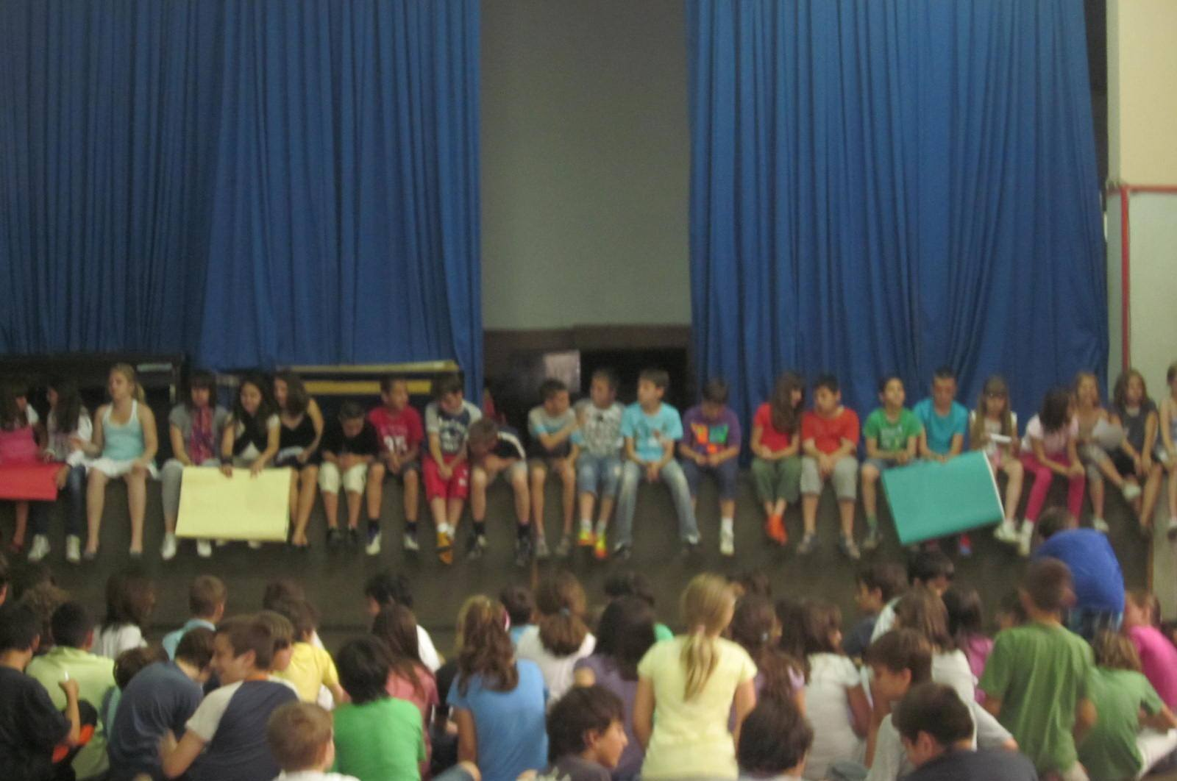
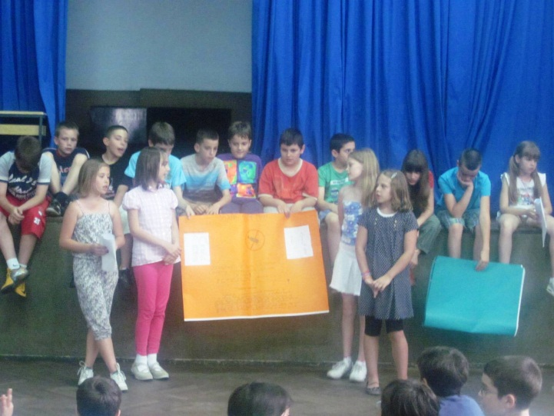
да за уложен рад добијемо сатисфакцију...

Slide 13
и научили смо важну лекцију.

